Slide 1
ระบบ RIFD

Slide 2
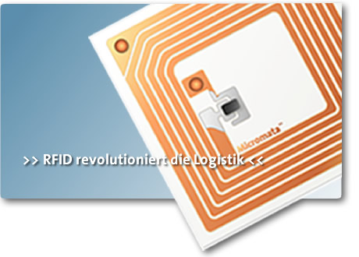
RFID คืออะไร
RFID ย่อมาจาก Radio Frequency Identification เป็น ระบบฉลากที่ได้ถูกพัฒนามาตั้งแต่ปี ค.ศ. 1980 โดยที่อุปกรณ์ RFID ที่มีการประดิษฐ์ขึ้นใช้งานเป็นครั้งแรกนั้น เป็นผลงานของ Leon Theremin ซึ่งสร้างให้กับรัฐบาลของประเทศรัสเซียในปี ค.ศ. 1945 ซึ่งอุปกรณ์ที่สร้างขึ้นมาในเวลานั้นทำหน้าที่เป็นเครื่องมือดักจับสัญญาน ไม่ได้ทำหน้าที่เป็นตัวระบุเอกลักษณ์อย่างที่ใช้งานกันอยู่ในปัจจุบัน

Slide 3
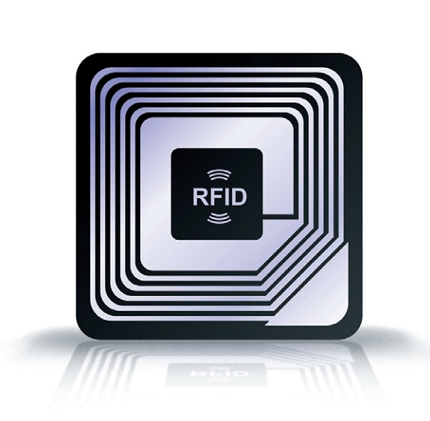
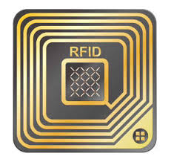
RFID ใน ปัจจุบันมีลักษณะเป็นป้ายอิเล็กทรอนิกส์ (RFID Tag) ที่สามารถอ่านค่าได้โดยผ่านคลื่นวิทยุจากระยะห่าง เพื่อตรวจ ติดตามและบันทึกข้อมูลที่ติดอยู่กับป้าย ซึ่งนำไปฝังไว้ในหรือติดอยู่กับวัตถุต่างๆ เช่น ผลิตภัณฑ์ กล่อง หรือสิ่งของใดๆ สามารถติดตามข้อมลูของวัตถุ 1 ชิ้นว่า คืออะไร ผลิตที่ไหน ใครเป็นผู้ผลิต ผลิตอย่างไร ผลิตวันไหน และเมื่อไหร่ ประกอบไปด้วยชิ้นส่วนกี่ชิ้น และแต่ละชิ้นมาจากที่ไหน รวมทั้งตำแหน่งที่ตั้งของวัตถุนั้นๆ ในปัจจุบันว่าอยู่ส่วนใดในโลก โดยไม่จำเป็นต้องอาศัยการสัมผัส (Contact-Less) หรือต้องเห็นวัตถุนั้นๆ ก่อน ทำงานโดยใช้เครื่องอ่านที่สื่อสารกับป้ายด้วยคลื่นวิทยุในการอ่านและเขียน ข้อมูล

Slide 4
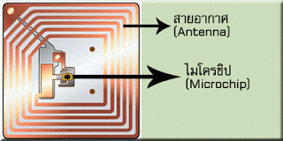
ส่วนประกอบของ RFID
ในระบบ RFID จะมีองค์ประกอบหลัก ๆ อยู่ 2 ส่วนด้วยกัน
1. ทรานสปอนเดอร์ หรือ ป้าย (Transponder/Tag) ในที่นี้ขอเรียก Tag ซึ่ง Tag นั้นใช้สำหรับติดกับวัตถุต่าง ๆ โดยป้าย จะประกอบด้วย สายอากาศและไมโครชิป ที่มีการบันทึกหมายเลข (ID) หรือ ข้อมูลเกี่ยวกับวัตถุชิ้นนั้น ๆ

Slide 5
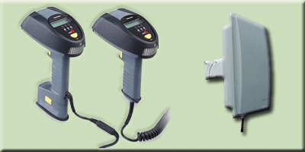
2. เครื่องสำหรับอ่าน / เขียน ข้อมูลในป้าย (Interrogator / Reader) ในที่นี้ขอเรียก Reader การอ่าน หรือ เขียนข้อมูลใน Tag นั้น จะกระทำผ่านคลื่นความถี่วิทยุ โดย Reader สามารถอ่านรหัสได้โดยไม่ต้องเห็นTag หรือ Tagนั้นซ่อนอยู่ภายในวัตถุ และ ไม่จำเป็นที่ Reader และ Tag จะต้องอยู่ในแนวเส้นตรงกับคลื่นความถี่วิทยุ เพียง อยู่ในบริเวณที่สามารถรับคลื่นความถี่วิทยุได้ ก็สามารถอ่าน หรือ เขียนข้อมูลได้ และการอ่านข้อมูลสามารถอ่านได้ทีละหลาย ๆ Tag ในเวลาเดียวกัน

Slide 6
การทำงานของระบบ RFID
ส่วนที่ถือว่าเป็น หัวใจของ RFID คือ "Inlay" การบรรจุอุปกรณ์และวงจรอิเล็กทรอนิกส์กับโลหะที่ยืดหยุ่นได้สำหรับการติดตามหรือทำหน้าที่เป็นเสาอากาศ Inlay มีความหนาสูงสุดอยู่ที่ 0.375 มิลลิเมตร สามารถทำเป็นแผ่นบางอัดเป็นชั้นๆ ระหว่างกระดาษ, แผ่นฟิล์ม หรือพลาสติกก็ได้ การที่ Inlay มีลักษณะรูปร่างที่บาง จึงทำให้ง่ายต่อการติดเป็นป้ายชื่อหรือฉลากของติดที่ตัววัตถุ
RFID เป็นระบบที่นำเอาคลื่นวิทยุมาเป็นคลื่นพาหะเพื่อใช้ในการสื่อสารข้อมูลระหว่างอุปกรณ์สองชนิดที่ Tag และ Reader ซึ่งเป็นการสื่อสารแบบไร้สาย (Wireless) โดยการนำข้อมูลที่ต้องการส่ง มาทำการมอดูเลต (Modulation) กับคลื่นวิทยุแล้วส่งออกผ่านทางสายอากาศที่อยู่ในตัวรับข้อมูล

Slide 7
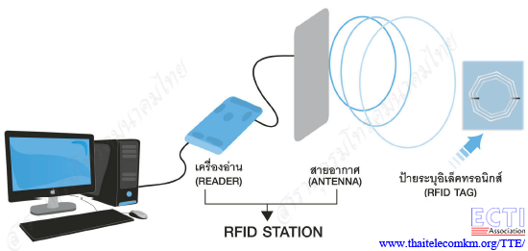
หลักการทำงานเบื้องต้นของ RFID
Reader จะปล่อยคลื่นแม่เหล็กไฟฟ้าออกมาตลอดเวลา และคอยตรวจจับว่ามี Tagในบริเวณสนามแม่เหล็กไฟฟ้าหรือไม่ หรืออีกนัยหนึ่งก็คือการคอยตรวจจับว่ามีการมอดูเลตสัญญาณเกิดขึ้นหรือไม่
เมื่อมี Tag ข้ามาอยู่ในบริเวณสนามแม่เหล็กไฟฟ้า Tag จะได้รับพลังงานไฟฟ้าที่เกิดจากการเหนี่ยวนำของคลื่นแม่เหล็กไฟฟ้าเพื่อให้ Tag เริ่มทำงาน และจะส่งข้อมูลในหน่วยความจำที่ผ่านการมอดูเลตกับคลื่นพาหะแล้วออกมาทางสายอากาศที่อยู่ภายในแท็ก

Slide 8
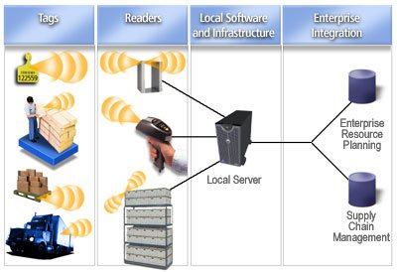
3. คลื่นพาหะที่ถูกส่งออกมาจากแท็กส์จะเกิดการเปลี่ยนแปลงแอมปลิจูด, ความถี่ หรือเฟส ขึ้นอยู่กับวิธีการมอดูเลต
4. Reader จะตรวจจับความเปลี่ยนแปลงของคลื่นพาหะแปลงออกมาเป็นข้อมูลแล้วทำการถอดรหัสเพื่อนำข้อมูลไปใช้งานต่อไป

Slide 9
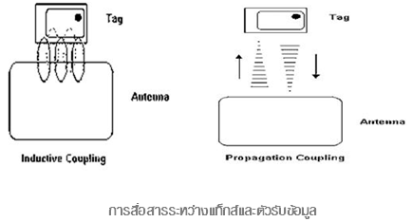
การสื่อสารแบบไร้สาย
การสื่อสารข้อมูลของระบบ RFID คือระหว่างแท็กและตัวอ่านข้อมูล (Reader หรือ Interrogator) จะสื่อสารแบบไร้สายผ่านอากาศ โดยจะนำข้อมูลมาทำการมอดูเลต (Modulation) กับคลื่นพาหะที่เป็นคลื่นความถี่วิทยุโดยมีสายอากาศ (Antenna) ที่อยู่ในตัวอ่านข้อมูลเป็นตัวรับและส่งคลื่นซึ่งแบ่งออกเป็น 2 วิธีด้วยกันคือ วิธีเหนี่ยวนำคลื่นแม่เหล็กไฟฟ้า (Inductive Coupling หรือ Proximity Electromagnetic) กับ วิธีการแผ่คลื่นแม่เหล็กไฟฟ้า (Electromegnatic Propogation Coupling)

Slide 10
ความถี่ของคลื่นพาหะ
ในปัจจุบันได้มีการรวมกลุ่มระหว่างแต่ละประเทศ เพื่อทำการกำหนดมาตรฐานความถี่คลื่นพาหะของระบบ RFID โดยมีสามกลุ่มใหญ่ๆ คือ กลุ่มประเทศในยุโรปและอาฟริกา (Region 1), กลุ่มประเทศอเมริกาเหนือและอเมริกาใต้ (Region 2) และสุดท้ายคือกลุ่มประเทศตะวันออกไกลและออสเตรเลีย (Region 3) ซึ่งแต่ละกลุ่มประเทศจะกำหนดแนวทางในการเลือกใช้ความถี่ต่างๆให้แก่บรรดาประเทศสมาชิกอย่างไรก็ตาม ความถี่ของคลื่นพาหะที่นิยมใช้งานในย่านความถี่ต่ำ ย่านความถี่ปานกลาง และย่านความถี่สูงก็คือ 125 kHz, 13.56 MHz และ 2.45 GHz ตามลำดับดังที่แสดงไว้ในตารางที่ 1 นอกจากนี้รัฐบาลของแต่ละประเทศ โดยทั่วไปจะมีการออกกฏหมายเกี่ยวกับระเบียบการใช้งานย่านความถี่ต่างๆ รวมถึงกำลังส่งของระบบ RFID ด้วย

Slide 11
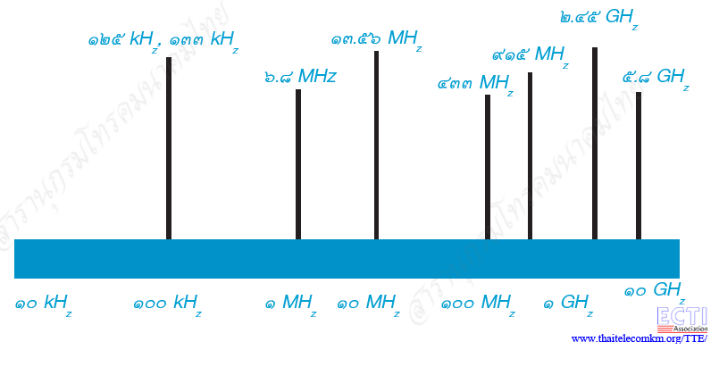
ความถี่ของระบบ RFID ขณะใช้งาน

Slide 12
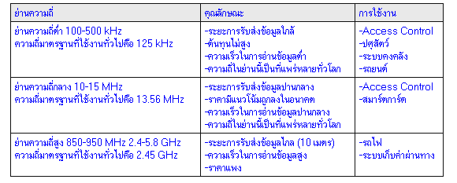
ตารางย่านความถี่ต่างๆ ของระบบ RFID การใช้งาน

Slide 13
อัตราการรับส่งข้อมูลและแบนด์วิดธ์
อัตราการรับส่งข้อมูล (Data Transfer Rate) จะขึ้นอยู่กับความถี่ของคลื่นพาหะ โดยปกติถ้าความถี่ของคลื่นพาหะยิ่งสูง อัตราการรับส่งข้อมูลก็จะยิ่งสูงตามไปด้วย ส่วนการเลือกแบนด์วิดธ์ หรือย่านความถี่นั้นก็จะมีผลต่ออัตราการรับส่งข้อมูลเช่นกันโดยมีหลักว่า แบนด์วิดธ์ควรจะมีค่ามากกว่าอัตราการรับส่งข้อมูลที่ต้องการอย่างน้อยสองเท่า ยกตัวอย่างเช่น ถ้าใช้แบนด์วิดธ์ในช่วง 2.4-2.5 GHz ก็จะสามารถรองรับอัตราการรับส่งข้อมูลได้ถึงประมาณ 2 megabits ต่อวินาที เป็นต้น แต่การใช้แบนด์วิดธ์ที่กว้างเกินไปก็อาจทำให้เกิดปัญหาเกี่ยวกับสัญญาณรบกวนมาก หรือทำให้ S/N Ratio ต่ำลงนั่นเอง ดังนั้นการเลือกใช้แบนด์วิดธ์ให้ถูกต้องก็เป็นส่วนสำคัญในการพิจารณาแท็กส์ที่มีการใช้งานกันอยู่นั้นจะมีอยู่ 2 ชนิดใหญ่ ๆ โดยแต่ละชนิดก็จะมีความแตกต่างกันในแง่ของการใช้งาน ราคา โครงสร้างและหลักการทำงานอยู่ ซึ่งจะสามารถแยกออกเป็นหัวข้อดังนี้

Slide 14
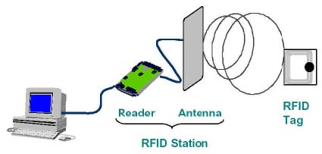
ระยะการรับส่งข้อมูลและกำลังส่ง
ระยะการรับส่งข้อมูลในระบบ RFID ขึ้นอยู่กับปัจจัยสำคัญต่างๆ คือ กำลังส่งของตัวอ่านข้อมูล(Reader/Interrogator Power) กำลังส่งของแท็ก (Tag Power) และสภาพแวดล้อม ส่วนการออกแบบสายอากาศของตัวอ่านข้อมูล จะเป็นตัวกำหนดลักษณะรูปร่างของคลื่นแม่เหล็กไฟฟ้าที่แผ่กระจายออกมาจากสายอากาศ ดังนั้นระยะการรับส่งข้อมูล บางทีอาจขึ้นอยู่กับมุมของการรับส่งระหว่างแท็กและตัวอ่านข้อมูลด้วยเช่นกัน ทั้งนี้ขึ้นอยู่กับรูปร่างของคลื่นแม่เหล็กไฟฟ้าเป็นสำคัญ

Slide 15
ความเข้มของคลื่นแม่เหล็กไฟฟ้า โดยทั่วไปจะลดลงตามระยะทางโดยแปรผกผันกับระยะทางยกกำลังสอง แต่ในบางสภาพแวดล้อมซึ่งอาจมีการสะท้อนกลับของคลื่นแม่เหล็กไฟฟ้าจากสิ่งต่างๆรอบตัว เช่น โลหะ ก็อาจทำให้ความเข้มของคลื่นแม่เหล็กไฟฟ้าลดลงอย่างรวดเร็ว โดยอาจแปรผกผันกับระยะทางยกกำลังสี่ ปรากฏการณ์เช่นนี้เราเรียกว่า "Multi-path Attenuation" ซึ่งจะส่งผลให้ระยะการรับส่งข้อมูลสั้นลง หรือแม้กระทั่งความชื้นในอากาศก็อาจมีผลในกรณีที่ความถี่สูงๆ ดังนั้นการนำระบบ RFID ไปใช้งานก็ควรมีการคำนึงถึงสภาพแวดล้อม เพราะจะมีผลกระทบกับระยะการรับส่งข้อมูล และพยายามติดตั้งระบบให้ห่างไกลจากโลหะ ซึ่งอาจทำให้เกิดการสะท้อนของคลื่นแม่เหล็กไฟฟ้าได้
กำลังส่งของแท็กที่จะส่งกลับมายังตัวอ่านข้อมูลนั้น โดยทั่วไปจะมีกำลังที่ต่ำมากเมื่อเทียบกับกำลังส่งของ ตัวอ่านข้อมูล ดังนั้นความไวในการตรวจจับสัญญาณของตัวอ่านข้อมูล ก็เป็นอีกจุดหนึ่งที่ต้องพิจารณาถึงแม้ในทางเทคนิคเราจะสามารถทำให้ตัวอ่านข้อมูลมีกำลังส่งมากแค่ไหนก็ได้ แต่โดยทั่วไปก็จะถูกจำกัดโดยกฏหมายของแต่ละประเทศ เช่นเดียวกับความถี่ ดังนั้นในระบบ RFID โดยทั่วๆไปจะมีกำลังส่งเพียงระหว่าง 100 -500 mW

Slide 16
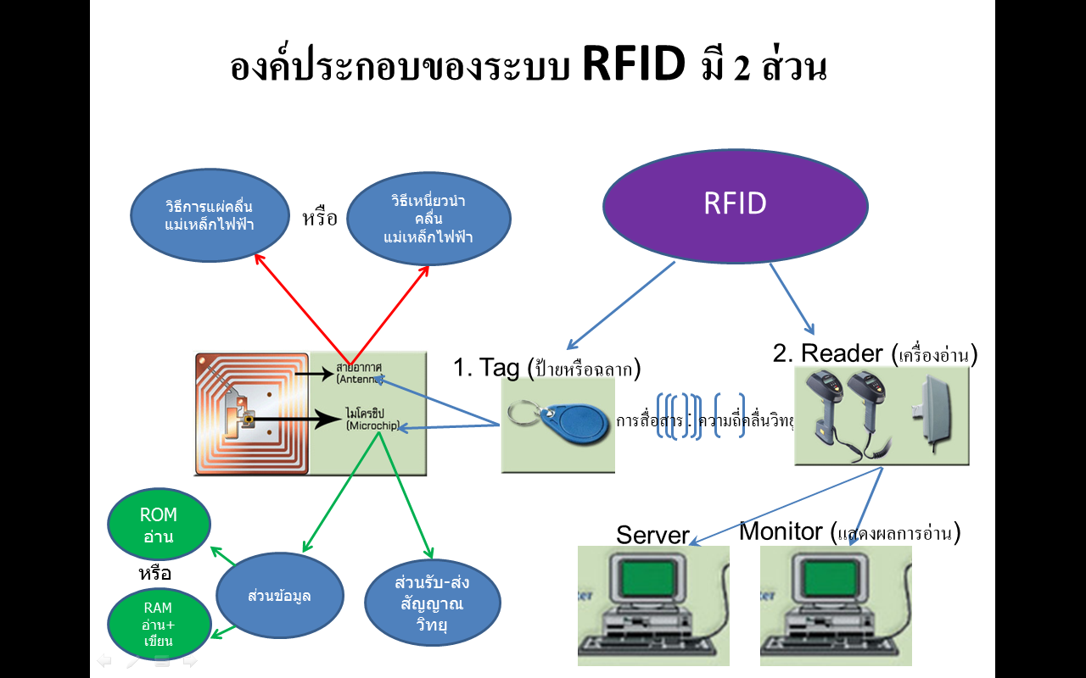
องค์ประกอบ RFID
องค์ประกอบในระบบ RFID จะมีหลัก ๆ อยู่ 2 ส่วนด้วยกัน คือ

Slide 17
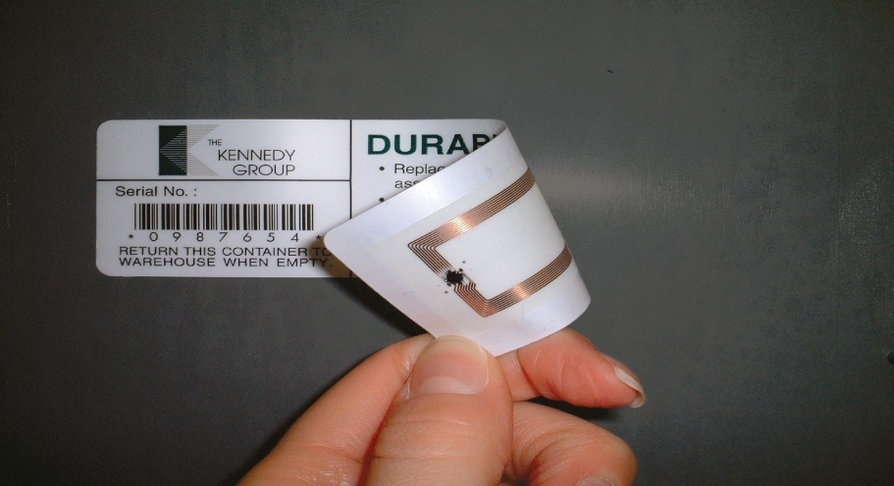
1) Tag หรือ Transponderแท็กส์ (Tag) นั้นเรียกอีกชื่อหนึ่งว่าทรานสปอนเดอร์(Transponder) มาจากคำว่าทรานสมิตเตอร์ (Transmitter) ผสมกับคำว่าเรสปอนเดอร์ (Responder) ถ้าจะแปลให้ตรงตามศัพท์ แท็กส์ก็จะทำหน้าที่ส่งสัญญาณหรือข้อมูลที่บันทึกอยู่ในแท็กส์ตอบสนองไปที่ตัวอ่านข้อมูล การสื่อสารระหว่างแท็กส์และตัวอ่านข้อมูลจะเป็นการสื่อสารกันโดยอาศัยช่องความถี่วิทยุผ่านอากาศ โครงสร้างภายในแท็กส์จะประกอบไปด้วย 2 ส่วนใหญ่ ๆ ได้แก่ ส่วนของไอซีซึ่งเป็นชิปสารกึ่งตัวนำ (Semiconductor Chip) และส่วนของขดลวดซึ่งทำหน้าที่เป็นเสาอากาศสำหรับรับส่งข้อมูลโดยทั้งสองส่วนนี้จะเชื่อมต่ออยู่ด้วยกัน แท็กส์ที่มีการใช้งานกันอยู่นั้นจะมีอยู่ 2 ชนิดใหญ่ ๆ โดยแต่ละชนิดก็จะมีความแตกต่างกันในแง่ของการใช้งาน ราคา โครงสร้างและหลักการทำงานอยู่ ซึ่งจะสามารถแยกออกเป็นหัวข้อดังนี้

Slide 18
แท็กส์ชนิดแอ็กตีฟ (Active Tag)
แท็กส์ชนิดนี้จะมีแบตเตอรี่อยู่ภายในซึ่งใช้เป็นแหล่งจ่ายไฟขนาดเล็ก เพื่อป้อนพลังงานไฟฟ้าให้แท็กส์ทำงานโดยปกติ ทำให้แท็กชนิดแอ๊กตีฟมีอายุการใช้งานจำกัดตามอายุของแบตเตอรี่ แท็กส์ชนิดแอ็กทีฟนี้จะมีหน่วยความจำภายในขนาดใหญ่ได้ถึง 1 เมกะไบต์ มีกำลังส่งสูงและระยะการรับส่งข้อมูลไกลสูงสุดถึง 6 เมตร ซึ่งไกลกว่าแท็กส์ชนิดพาสซีฟ นอกจากนี้ยังทำงานในบริเวณที่มีสัญญาณรบกวนได้ดี แม้แท็กส์ชนิดนี้จะมีข้อดีอยู่หลายข้อแต่ก็มีข้อเสียอยู่ด้วยเหมือนกัน เช่น ราคาต่อหน่วยแพง มีขนาดค่อนข้างใหญ่ และมีระยะเวลาในการทำงานที่จำกัด

Slide 19
แท็กส์ชนิดพาสซีฟ(Passive Tag)
จะไม่มีแบตเตอรี่อยู่ภายในหรือไม่จำเป็นต้องรับแหล่งจ่ายไฟใด ๆ เพราะจะทำงานโดยอาศัยพลังงานไฟฟ้าที่เกิดจากการเหนี่ยวนำคลื่นแม่เหล็กไฟฟ้าจากตัวอ่านข้อมูล (มีวงจรกำเนิดไฟฟ้าขนาดเล็กอยู่ในตัว)หรือที่เรียกว่าอุปกรณ์ Transceiver จึงทำให้แท็กส์ชนิดพาสซีฟมีน้ำหนักเบาและเล็กกว่าแท็กส์ชนิดแอ็กทีฟ ราคาถูกกว่า และมีอายุการใช้งานไม่จำกัด แต่ข้อเสียก็คือระยะการรับส่งข้อมูลใกล้ซึ่งสามารถส่งข้อมูลได้ไกลสุดเพียง 1.5 เมตร ซึ่งเป็นระยะการอ่านที่สั้น มีหน่วยความจำขนาดเล็กซึ่งโดยทั่ว ๆ ไปประมาณ 32 ถึง 128 บิต และตัวเครื่องอ่านข้อมูลจะต้องมีความไวและกำลังที่สูง นอกจากนี้แท็กส์ชนิดพาสซีฟมักจะมีปัญหาเมื่อนำไปใช้งานในสิ่งแวดล้อมที่มีสัญญาณแม่เหล็กไฟฟ้ารบกวนสูงอีกด้วย แต่ข้อได้เปรียบในเรื่องราคาต่อหน่วยที่ต่ำกว่าแท็กส์ชนิดแอ็กทีฟและอายุการใช้งานที่ยาวนานกว่าทำให้แท็กส์ชนิดพาสซีฟนี้เป็นที่นิยมมากกว่า ไอซีของแท็กส์ชนิดพาสซีฟที่มีการผลิตออกมาจะมีทั้งขนาดและรูปร่างเป็นได้ตั้งแต่แท่งหรือแผ่นขนาดเล็กจนแทบไม่สามารถมองเห็นได้ ไปจนถึงขนาดใหญ่จนสะดุดตา ซึ่งต่างก็มีความเหมาะสมกับชนิดงานที่แตกต่างกัน

Slide 20
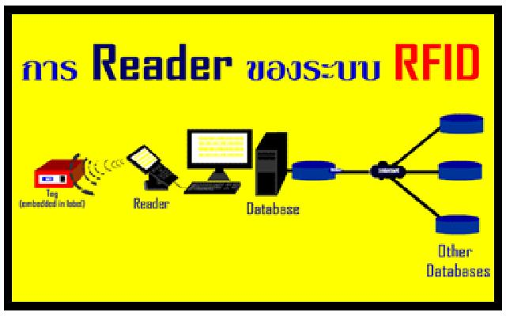
Reader หรือ Interrogatorหน้าที่สำคัญของตัวอ่านข้อมูล (Reader หรือ Interrogator) ก็คือการรับข้อมูลที่ส่งมาจากแท็ก แล้วทำการตรวจสอบความผิดพลาดของข้อมูล ถอดรหัสข้อมูล และนำข้อมูลผ่านเข้าสู่กระบวนการต่อไป นอกจากนี้ตัวอ่านข้อมูลที่ดีต้องมีความสามารถในการป้องกันการอ่านข้อมูลซ้ำ เช่นในกรณีที่แท็กถูกวางทิ้งอยู่ในบริเวณสนามแม่เหล็กไฟฟ้าที่ตัวอ่านข้อมูลสร้างขึ้น หรืออยู่ในระยะการรับส่ง ก็อาจทำให้ตัวอ่านข้อมูลทำการรับหรืออ่านข้อมูลจากแท็กซ้ำอยู่เรื่อยๆไม่สิ้นสุด

Slide 21
จุดเด่นและข้อจำกัดของเทคโนโลยีอาร์เอฟไอดี
1 การไม่ต้องสัมผัส (CONTACTLESS) ลักษณะพื้นฐานอันหนึ่งของเทคโนโลยีอาร์เอฟไอดี คือการ ที่ Tag ไม่จำเป็นต้องสัมผัสกับเครื่องอ่าน ก็สามารถที่จะส่งข้อมูลได้
2 ความสามารถในการบันทึกข้อมูล (WRITABLE)
ในปัจจุบัน RFID Tagที่สามารถบันทึกข้อมูลได้มากถึง 100,000 ครั้งหรือมากกว่า Tag ประเภทนี้มีการใช้งานที่เฉพาะเจาะจงของตัวเอง เช่น การใช้งานในสภาพแวดล้อมที่ไม่สามารถเรียกข้อมูลจากฐานข้อมูลได้ ได้แก่ ระบบบัตรอาหาร

Slide 22
3 ความสามารถในการอ่านโดยไม่ต้องเห็น TAG ความสามารถนี้เป็นจุดเด่นที่สำคัญของเทคโนโลยีอาร์เอฟไอดี เครื่องอ่านอาร์เอฟไอดีสามารถที่จะอ่าน RFID Tag ได้ถึงแม้ว่า Tag จะติดอยู่ภายในตัวสินค้า (หากสินค้าไม่ประกอบด้วยวัสดุที่ดูดซับคลื่นวิทยุ)
4 ความหลากหลายในระยะการอ่าน จากการที่เทคโนโลยีนี้มีระยะการอ่านที่หลากหลาย ทำให้สามารถนำนำไปใช้ได้หลากหลาย ตัวอย่างเช่น คลื่นความถี่ LFเหมาะสำหรับการใช้งานในลักษณะการระบุบุคคล (Personnel identification) หรือในกิจกรรมปศุสัตว์ หากเป็นคลื่นความถี่ HFก็จะมีการนำมาใช้ในด้านการชำระเงินอัตโนมัติ (Electronic payment) หรือลักษณะ Smart Shelf ถ้าเป็นคลื่นความถี่ UHFก็นำมาใช้งานในลักษณะการบริหารคลังสินค้า เป็นต้น

Slide 23
5 ความสามารถในการบรรจุข้อมูลที่หลากหลาย โดยปกติ Passive Tag สามารถที่จะบันทึกข้อมูลได้จำนวนหนึ่ง ซึ่งเริ่มจากไม่กี่ตัวอักษรจนไปถึงจำนวนหลายพันตัวอักษร อย่างไรก็ตามในปัจจุบัน มี Passive Tag บางประเภทสามารถบันทึกข้อมูลได้มากกว่านั้น เช่น Passive Tag ของ Maxellสามารถที่จะบันทึกข้อมูลได้มากถึง 4K bytes
6 ความสามารถในการอ่าน RFID TAG ได้พร้อมกันจุดเด่นประการหนึ่งของอาร์เอฟไอดี คือ ความสามารถที่จะอ่าน Tag ได้มากกว่าหนึ่ง Tag ในเวลาเดียวกัน เมื่อมี RFID Tag มากกว่าหนึ่ง Tag เข้ามาอยู่ในบริเวณที่เครื่องอ่านอ่านข้อมูลได้ ตัวอย่างเช่น ในการชำระเงินค่าซื้อสินค้าต่าง ๆ ในซุปเปอร์มาร์เก็ต

Slide 24
7 ความทนทานโดยปกติแล้ว RFID Tag จะมีความทนทานต่อความชื้น และความร้อนมากกว่าบาร์โค้ด จึงมีการนำ RFID Tag มาใช้งานแทนบาร์โค้ดในงานบางส่วน ตัวอย่างเช่น การใช้ในห้องเย็น เป็นต้น นอกจากนั้น Passive tag บางประเภทยังสามารถที่จะทนต่อสารเคมี และอุณหภูมิสูงได้อีกด้วย
8 ความแม่นยำในการอ่านเมื่อเทียบกับเทคโนโลยีอื่น เทคโนโลยีอาร์เอฟไอดีจัดได้ว่า เป็นเทคโนโลยีที่สามารถอ่านข้อมูลได้แม่นยำที่สุด ซึ่งอาจจะไม่สามารถอ่านได้ถึง 100%เหมือนเช่นที่มีการคาดการณ์ไว้อย่างแพร่หลาย ปัจจัยที่มีผลต่อการอ่านได้แก่ ประเภทของ Tag . ลักษณะของคลื่นวิทยุที่ใช้ และขนาดของเสาอากาศมีผลต่อการอ่านทั้งสิ้น· กาารติด Tag ตำแหน่งที่ติด Tagและวัสดุที่นำ Tag ไปติดนั้น มีผลต่อความแม่นยำในการอ่านทั้งสิ้น

Slide 25
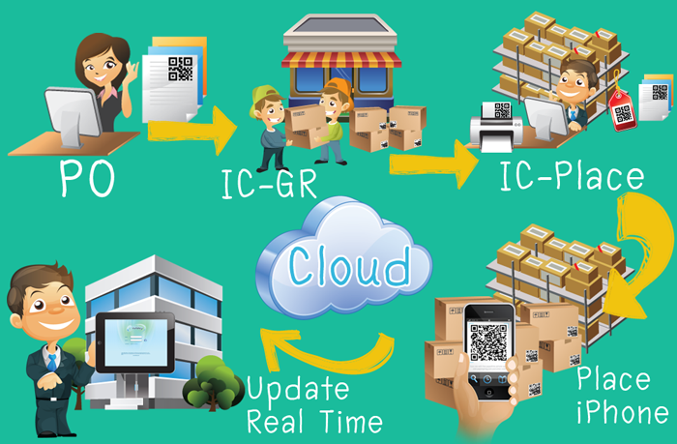
การประยุกต์ใช้งาน RFID
ในปัจจุบันมีการนำเอาระบบ RFID มาใช้ในด้านต่าง ๆ ไม่ว่าจะเป็น ระบบคลังสินค้า , ระบบการคมนาคม , ด้านการทหาร , ด้านการแพทย์และสาธารณสุข , การท่องเที่ยว , ด้านการศึกษา , ด้านการเกษตรกรรมและปศุสัตว์ เป็นต้น ดังนั้นจึงขอยกตัวอย่างการนำเอาระบบ RFID มาใช้ดังนี้

Slide 26
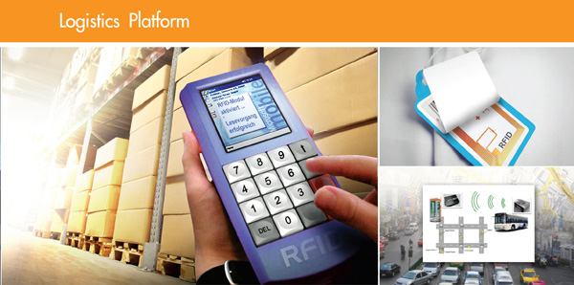
• ระบบคลังสินค้า
จะมีการนำ Tag ไปติดที่ตัวสินค้า โดย Tag จะเก็บข้อมูลรหัสสินค้า , รายละเอียดของสินค้า เพื่อการตรวจนับจำนวน และ การติดตามสินค้าอย่างอัตโนมัติ ซึ่งวิธีนี้จะช่วยลดต้นทุนได้อย่างมีประสิทธิภาพ
หลังจากนั้นสินค้าจะถูกบรรจุใส่ลังที่มีแถบ RFID ที่มีรหัสต่างกันติดไว้ แล้วรอการขนส่งต่อไปเมื่อสินค้าถูกนำมายังศูนย์กระจายสินค้า เครื่องอ่าน RFID จะทำการตรวจสอบสินค้าทั้งหมดที่โดยไม่ต้องเปิดบรรจุภัณฑ์ออกมา สินค้าเมื่อนำมาจัดเรียงในชั้นวาง Reader จะอ่าน Tag และส่งข้อมูลไปยังระบบของทางร้าน ทำให้ทางร้านสามารถตรวจสอบข้อมูลสินค้า จำนวนของสินค้าเพื่อเป็นข้อมูลในการตัดสินใจสั่งซื้อ

Slide 27
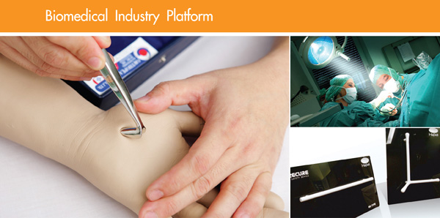
• ด้านการแพทย์และสาธารณสุข
ในประเทศสหรัฐอเมริกา องค์การอาหารและยาของประเทศ ให้การรับรองและอนุญาตให้มีการใช้เครื่องมือ หรือเทคโนโลยี ฝังชิ้นส่วนของไมโครชิพ ซึ่งทำงานด้วยระบบ RFID เข้าสู่ผิวหนังผู้ป่วยได้ โดยลักษณะรูปร่างของไมโครชิพนี้จะมีขนาดเล็ก เท่า “เมล็ดข้าว” เท่านั้นเอง และใช้ฉีดเข้าไปฝังตัวใต้ผิวหนังของผู้ป่วย เพื่อช่วยเก็บข้อมูลในทางการแพทย์ อาทิเช่น ข้อมูลกรุ๊ปเลือด ข้อมูลการเกิดภูมิแพ้ ข้อมูลลักษณะเฉพาะของผู้ป่วยแต่ละบุคคล เพื่อให้แพทย์ช่วยรักษาและวินิจฉัยให้ตรงกับโรคมากที่สุดอีกทั้งยังใช้ เป็นรหัสส่วนบุคคลของผู้ป่วยอีกด้วย

Slide 28
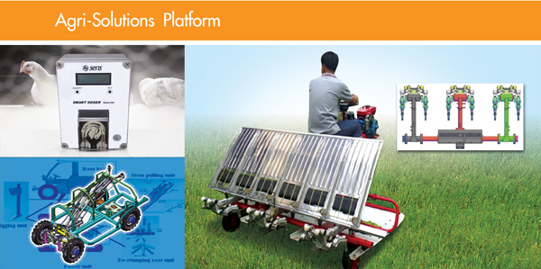
การประยุกต์ใช้เทคโนโลยี RFID ในอุตสาหกรรมรถยนต์
การประยุกต์ใช้เทคโนโลยี RFID กับอุตสาหกรรมรถยนต์มีงานหลัก ๆ คือ การติดตามส่วนประกอบรถยนต์ ก็จะประกอบไปด้วย การบริหารสินค้าคงคลัง การประกอบรถยนต์ การป้องกันการขโมย การยืนยันความถูกต้องของตัวสินค้าว่าเป็นของแท้ไม่ได้มีการทำลอกเลียนแบบ การบำรุงรักษา และ การนำกลับมาใช้ใหม่ (Recycle ) อีกด้านหนึ่งในส่วนของการประยุกต์ใช้กับตัวรถยนต์ ก็จะให้ความสำคัญในเรื่อง การแสดงตัวของรถยนต์แต่ละคัน การอนุญาตการเข้า-ออก ( การฝัง RFID ไว้กับกุญแจ หรือ คีย์การ์ดสำหรับเปิดประตูรถ ) และการติดตามวัดแรงดันของยางรถยนต์ เป็นต้น

Slide 29
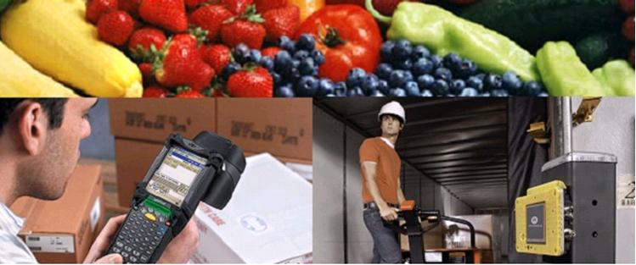
การประยุกต์ใช้เทคโนโลยี RFID ในเกษตรกรรม
สำหรับภายในประเทศไทยเองก็ได้มีการนำมาประยุกต์ใช้เพื่อเพิ่มประสิทธิภาพโดยรวมเช่นเดียวกัน เช่น ในปัจจุบัน ฟาร์ม เอส พี เอ็ม ที่จังหวัดราชบุรี ได้นำเทคโนโลยี RFID มาใช้ในการเลี้ยงสุกร เพื่อให้ได้มาตรฐาน ไม่อ้วนหรือผอมเกินไป ทางฟาร์มได้นำซอฟต์แวร์ที่ชื่อว่า Porcode Management System ซึ่งเป็นซอฟต์แวร์ของประเทศเนเธอร์แลนด์ มาใช้ร่วมกับเทคโนโลยี RFID เพื่อควบคุมเครื่องให้อาหารแม่หมู ซึ่งระบบจะควบคุมให้เครื่องให้อาหารปล่อยอาหารมาตามปริมาณที่เหมาะสมกับแม่หมูแต่ละตัว ระบบให้อาหารหมูอัตโนมัตินี้ ประกอบไปด้วย แถบ RFID สำหรับระบุหมายเลขประจำตัวของแม่หมูแต่ละตัว ซึ่งจะติดไว้ที่หูของแม่หมู ,

Slide 30
สรุป
การพัฒนาระบบ RFID มิได้มีจุดประสงค์เพื่อมาแทนที่ระบบอื่นที่มีการพัฒนามาก่อนหน้า เช่นระบบบาร์โค้ด แต่เป็นการเสริมจุดอ่อนต่างๆ ของระบบอื่น สิ่งที่ควรมีการพิจารณาปรับปรุงเกี่ยวกับระบบ RFID ก็คือเรื่องมาตรฐานของระบบ ปัจจุบันผู้ผลิตต่างก็มีมาตรฐานเป็นของตัวเอง ไม่ว่าจะเป็นความถี่ที่ใช้งาน หรือโปรโตคอล (Protocol) เรายังไม่สามารถนำแท็กจากผู้ผลิตรายหนึ่งมาใช้กับตัวอ่านข้อมูลของผู้ผลิตอีกรายหนึ่งหรือในทางกลับกันได้ นี่เป็นอุปสรรคสำคัญของการเติบโตของระบบ RFID
ในขณะที่ระบบบาร์โค้ดมีการเติบโต และใช้งานกันอย่างกว้างขวางเนื่องจากมีระบบมาตรฐานรองรับ ดังนั้นความร่วมมือระหว่างผู้เกี่ยวข้อง ไม่ว่าจะเป็นผู้ผลิตหรือผู้ใช้งาน จะเป็นส่วนสำคัญในการผลักดันให้ระบบ RFID มีการพัฒนาและเติบโตอย่างรวดเร็วในอนาคต

